Slide 1
Projet Réseaux et Partenariats Hospitaliers 2024-2027 (PRPH4) Formation des porteurs de projets
Module 1
La gestion de projet sensible au genre : un levier de la stratégie française en santé mondiale
Mai 2025

Slide 2
Bienvenue à tou.te.s !
Formation des porteurs de projet PRPH 4
Module 1 - La gestion de projet sensible au genre : un levier de la stratégie française en santé mondiale

Slide 3
Equipe PRPH 4
L’équipe projet:
Elise Anger
Cheffe de Projet
Marie Quesnée
Axel Degon
Coordinatrice Partenariats et Réseaux
Chargé de Suivi-Evaluation
François Grimonprez
Expert Technique Offre de Soins
Expertise Externe Perlée
Experte Genre : Patricia Vasseur
Expert Gestion de Projets et Capitalisation : Charly Pierluigi
Experte Gestion de Projets et Capitalisation : Erika Mesa

Slide 4
Un parcours de formation pour les porteurs de projet PRPH 4
Durée : 3 modules de 1,5 heures chacun
Cible : tous les porteurs de projet et leurs partenaires
Langues : 2 sessions en Français et 1 session en Anglais par module
Module 1 - La gestion de projet sensible au genre : un levier de la stratégie française en santé mondiale
Module 2 - Les méthodes et outils de gestion de projet de la coopération hospitalière internationale
Module 3 - La capitalisation sensible au genre dans la coopération hospitalière internationale
Objectifs pédagogiques
Expliquer les fondamentaux de la gestion de projet sensible au genre (concepts clés et définitions de base)
Expliquer l’intérêt de la gestion de projet sensible au genre pour la qualité d’un projet de coopération hospitalière
Utiliser les principaux outils durant les premières étapes du cycle de gestion de leur projet (cadre logique, chronogramme, suivi des indicateurs)
Expliquer comment inclure le genre dans leur projet (cadre logique et indicateurs)
Expliquer les concepts clés d’apprentissage et de la capitalisation des expériences et l’intérêt pour un projet de coopération hospitalière
Utiliser les outils clés de capitalisation dans les activités de leur projet

Slide 5

Déroulé de la session
Chapitres | Durée
Accueil et présentation | 20’
Les objectifs et axes de la stratégie en santé mondiale de la France | 15’
Les fondamentaux de la gestion de projet dans la coopération hospitalière | 15’
L’approche transformative des rapports de genre dans la stratégie en santé mondiale | 35’
Conclusion et introduction des prochains modules | 5’
Modalités d’évaluation
Post-test envoyé à la fin de la session
➔ 80% de bonnes réponses

Slide 6

Tour de table
Présentation des participants
Nom, Prénom
Organisme
Fonction
Attentes spécifiques pour la (les) formation(s)
Notes:
Carine - CHU Poitiers – Rafik Hariri – hôpital public (1er partenariat)
Gestion des Risques en contexte de crise
Organisation filière Trauma Center (MoH Liban) – eu du mal à intégrer le genre dans le projet – nouveau pour le projet
CHU Poitiers - Liban – Autre projet sur les urgences neurovasculaires
Pierre Kouam – Directeur Adjoint CH Nord Essonne – Patrimoine, Biomédical, CHI – Qques expériences en coop. Bilatérales, PRPH 3 avec Bafousam au Cameroun sur la néonat / diabète – PRPH 4 avec le CHRégional de Bafousam – Maladie neurovasculaire – Prise en charge d’urgence
Prise en compte du genre – on ne fait pas toujours attention à cela, même traitement pour tout le monde, différences entre pays. Besoin de revoir certains fondamentaux de la GP.
Catherine – Sage-femme du CHU Grenoble – PRPH3 avec CHUGA et 3 hôpitaux au Cameroun. Marouna = zone orange. Faire venir les soignants de Maroua dans une autre ville pour les formations. Yaoundé – 3900 accouchements par an géré par l’ârchevêch, les 2 autres par une organisation italienne. Formations se passent bien. Objectif : sécurité de la mère et de l’enfant
Travail avec les femmes – question du genre

Slide 7
Les objectifs et axes de la stratégie en santé mondiale de la France

Slide 8
Cadre d’intervention du PRPH4
Stratégie française en Santé Mondiale
Coopération hospitalière internationale
Instrument essentiel de coopération, développement, influence
Valoriser les savoir-faire, Echanger sur les Pratiques Professionnelles & Enjeux de Santé Mondiale
PRPH
APCHI
Projet Réseaux et Partenariats Hospitaliers
Fonds du MEAE transférés à l’AFD depuis 2009
Maîtrise d’ouvrage : FHF de 2012 à 2024
PRPH4 piloté par EF à partir de 2024
Printemps 2024 : AAP Partenariats Hospitaliers
Appel à Projets de la Coopération Hospitalière Internationale
Piloté et géré par la DGOS (MTSS)
Printemps 2024 : AAP APCHI
Logique de complémentarité entre l’APCHI et le PRPH4, dans la continuité des phases précédentes du PRPH
Notes:
DGOS : Direction Générale de l’Offre de Soins (Ministère Travail, Santé, Solidarités et Familles)
Les projets de coopération hospitalière doivent s’inscrire dans ces objectifs et axes stratégiques (Priorité 1 / OS3 / DI3 : favoriser la coopération hospitalière). On les retrouvera généralement au niveau de l’objectif général du projet.

Slide 9

3 priorités thématiques
1
2
Promouvoir des systèmes de santé équitables, pérennes, résilients, adaptatifs et centrés sur la personne pour atteindre la Couverture Santé Universelle (CSU)
Promouvoir la santé et le bien-être des populations ; prévenir et lutter contre les maladies à tous les âges de la vie
3
Mieux anticiper, prévenir, préparer les urgences de santé publique et le changement climatique et y répondre, dans une approche « Une seule santé »

Slide 10
7 Thématiques clés d’intervention du PRPH4 alignées sur la Stratégie Française en Santé Mondiale
Stratégie Française en Santé Mondiale | Thématique | Nombre de Projets | Montant | % en valeur
 | Biomédical et Equipements | 2 | 130 000 € | 7%
Axe 1: Renforcement des systèmes de santé | Médecine de spécialités et Maladies Non Transmissibles | 4 | 300 000 € | 15%
 | Qualité des soins centrés sur la personne | 3 | 240 000 € | 12%
 | Médecine physique et de réadaptation et gériatrie | 2 | 180 000 € | 9%
Axe 2: Santé des populations | Santé Mentale | 4 | 356 000 € | 18%
 | Santé reproductive Maternelle Néonatale Infantile et de l'Adolescent | 8 | 594 000 € | 30%
Axe 3: Résilience des systèmes de santé face aux crises | Sécurité Sanitaire et maladies infectieuses | 2 | 200 000 € | 10%
Total |  | 25 | 2 000 000 € | 100%
Notes:
Marie Hélène Foessel – CHUGA – Amélioration des soins en pluri-pro – Sage femmes, cadre sup, électriciens, cadres formés en hygiène – Axes repris du PRPH3

Slide 11
Le renforcement des capacités dans la CHI : un levier de la stratégie française en santé mondiale
« Le renforcement des ressources humaines pour la santé représentent un autre défi majeur. Ces ressources sont la clef de voûte de tout système de santé. »
« La coopération hospitalière internationale est un instrument essentiel de coopération, de développement et d’influence. Elle permet aux établissements et aux professionnels de valoriser leur savoir-faire, de participer à une dynamique créatrice de collectif et de pluridisciplinarité et offre l’opportunité de questionner les pratiques professionnelles et les enjeux de santé mondiale. »
Notes:
DI = Domaine d’Intervention
Pourquoi ?

Slide 12


Ambitions du PRPH4
01
La notion de bénéfice réciproque
Il est important de noter que les partenariats auto enrichissent les acteurs de celui-ci. Il est donc nécessaire que les partenaires français connaissent mieux les hôpitaux étrangers, ainsi que l’expertise de chacun. Il faut noter aussi le besoin d’apprendre aussi des interventions menées dans des contextes différents de la France.
04
Faire des ponts avec les activités du Groupe AFD
Le PRPH4 étant sous la maitrise d’ouvrage du département santé d’Expertise France, sur le long terme il serait possible d’identifier des projets innovants qui pourraient bénéficier de financements plus long terme et qui seraient intégrer dans les projets du département de manière formel.
02
Autonomisation des porteurs de projet
Le dispositif d’accompagnement du PRPH 4 piloté par des experts externes en Gestion de projet, Genre et Capitalisation ainsi qu’une expertise interne en suivi-évaluation, consiste à renforcer les compétences des hospitaliers pour une meilleure redevabilité, une amélioration de la qualité des projets les rendant ainsi apte à pouvoir prétendre à des financements hors dispositif français de la coopération hospitalière internationale.
03
Valorisation de la CHI
Il est important de capitaliser sur les projets de partenariats et d’élaborer une cartographie de l’expertise hospitalière française qui faciliterait sa mobilisation.
Activités proposées par les expertises
Parcours de formation initiale (3 modules)
Mise à disposition d’outils et méthodes
Accompagnements individualisés
Animation d’une Communauté de Pratique des partenaires PRPH
Missions de capitalisation
Participation aux Journées de la CHI
Notes:
Comment ?

Slide 13
Les fondamentaux de la gestion de projet dans la coopération hospitalière

Slide 14
Vous avez dit « gestion de projet » ?
Qu’est ce que la gestion de projet évoque pour vous ?
Notes:
Processus structuré ➔ se base sur un cadre, suit des étapes
Effets ➔ cibles de l’action, implique une mesure d’atteinte
Délai ➔ suppose la planification
Budget ➔ et la gestion des ressources
Complexe & dynamique ➔ doit être acceptée pour faciliter l’adaptation
Itératif ➔ cycles courts et répétés, favorise l’apprentissage, suppose de revenir en arrière parfois

Slide 15

Qu’est ce qu’un projet ?
Un projet est un processus structuré visant à produire des effets en réponse à un problème, dans un délai et un budget délimité.
C’est un processus complexe, dynamique et itératif qui implique des parties prenantes et des ressources.
Processus structuré
Effets
Délai
Budget
Complexe & dynamique
Itératif
Notes:
Processus structuré ➔ se base sur un cadre, suit des étapes
Effets ➔ cibles de l’action, implique une mesure d’atteinte
Délai ➔ suppose la planification
Budget ➔ et la gestion des ressources
Complexe & dynamique ➔ doit être acceptée pour faciliter l’adaptation
Itératif ➔ cycles courts et répétés, favorise l’apprentissage, suppose de revenir en arrière parfois

Slide 16
Etapes du cyle de gestion de projet
Est-ce que vous connaissez les étapes clés du cycle de gestion de projet?
Notes:
Processus structuré ➔ se base sur un cadre, suit des étapes
Effets ➔ cibles de l’action, implique une mesure d’atteinte
Délai ➔ suppose la planification
Budget ➔ et la gestion des ressources
Complexe & dynamique ➔ doit être acceptée pour faciliter l’adaptation
Itératif ➔ cycles courts et répétés, favorise l’apprentissage, suppose de revenir en arrière parfois

Slide 17
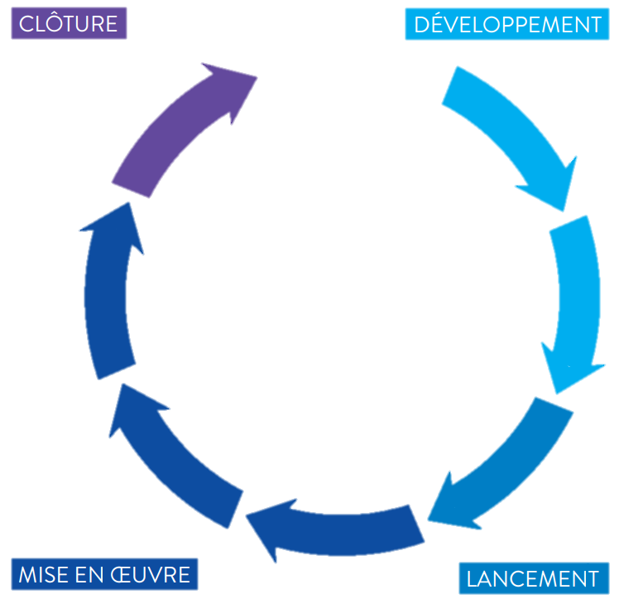
Un processus structuré
Module 2
Fiche de capitalisation
Réunion de clôture
Module 3
Cadre logique
Matrice de suivi des indicateurs
Outils de capitalisation itérative (missions)
Suivi des recommandations
Plan de suivi
Chronogramme

Slide 18
Spécificités de la GP dans la CHI
Selon vous, quelles sont les spécificités de la gestion de projet dans le cadre de la coopération hospitalière internationale ?
Notes:
Processus structuré ➔ se base sur un cadre, suit des étapes
Effets ➔ cibles de l’action, implique une mesure d’atteinte
Délai ➔ suppose la planification
Budget ➔ et la gestion des ressources
Complexe & dynamique ➔ doit être acceptée pour faciliter l’adaptation
Itératif ➔ cycles courts et répétés, favorise l’apprentissage, suppose de revenir en arrière parfois

Slide 19

Les spécificités de la gestion de projet dans le cadre de la coopération hospitalière internationale
Cadre institutionnel, légal et partenarial complexe
Gouvernance adaptée
Interculturalité et communication
Environnement fragile ou instable
Pratiques et attentes différentes
Logistique internationale
Redevabilité à plusieurs niveaux
Différentes perceptions de la qualité
Enjeux éthiques
Temporalité des projets PRPH

Slide 20

Spécificités des projets de CHI
Partenariat
Bipartite ou multipartite
Principes de base d’un partenariat équitable
Capacité de décentrement
Engagement mutuel
Responsabilité partagée
Redevabilité mutuelle
Notes:
« Le décentrement est la considération raisonnée des autres, de leurs désirs, intérêts et aspirations », Pierre-Étienne Vandamme, Qu’est-ce que le décentrement ? Moralité individuelle et justice sociale, Ethica, vol. 21, n° 1, 2017, p. 167-202, Université de Louvain

Slide 21
Spécificités des projets de CHI
Partenariat
Une personne référente de chaque côté
Veiller à la pertinence et à la légitimité du partenaire choisi ➔ analyse des capacités et des besoins
Formalisation par écrit :
Accord-cadre de coopération et d'échange
Convention ou protocole d'accueil d'un chercheur ou enseignant-chercheur étranger
Protocole d'accord
Lettre d'intention…
Durée à adapter en fonction du type d’accord
Notes:
« Le décentrement est la considération raisonnée des autres, de leurs désirs, intérêts et aspirations », Pierre-Étienne Vandamme, Qu’est-ce que le décentrement ? Moralité individuelle et justice sociale, Ethica, vol. 21, n° 1, 2017, p. 167-202, Université de Louvain

Slide 22
Spécificités des projets de CHI
Gouvernance de projet
2 grandes catégories à définir :
A minima, définir un COPIL + autres espaces ?
Pour chaque espace, définir :
Son mandat
Sa composition
La fréquence des réunions
Les modalités d’animation
Comment définir les membres du COPIL ?
Légitimité
Expertise (ex: Genre)
Disponibilité
Quel est le rôle du COPIL ?
Formalise les objectifs, la stratégie, définit l’organisation pour les atteindre
Accompagne la mise en œuvre le projet
Elabore les outils nécessaires au pilotage et à la coordination des parties.
Une fois le projet lancé, il doit suivre les progrès du projet, analyser les écarts, identifier les solutions, anticiper les risques…
Pilotage
Concertation
Pilotage = prise de décision
d’information entre eux.
Concertation = coordination entre les acteurs, communication et partage
Détenir l’information constitue une forme de pouvoir
Notes:
« Le décentrement est la considération raisonnée des autres, de leurs désirs, intérêts et aspirations », Pierre-Étienne Vandamme, Qu’est-ce que le décentrement ? Moralité individuelle et justice sociale, Ethica, vol. 21, n° 1, 2017, p. 167-202, Université de Louvain

Slide 23
L’approche transformative des rapports de genre dans la stratégie en santé mondiale

Slide 24
Définition
Comment définissez-vous le genre en quelques mots ?

Slide 25
Définition
Le genre désigne l’ensemble des rôles, comportements, normes et attentes qu’une société donnée à une époque déterminée, attribués aux femmes et aux hommes.
Le genre varie selon les cultures et
Le genre évolue au sein d’une même culture.

Slide 26
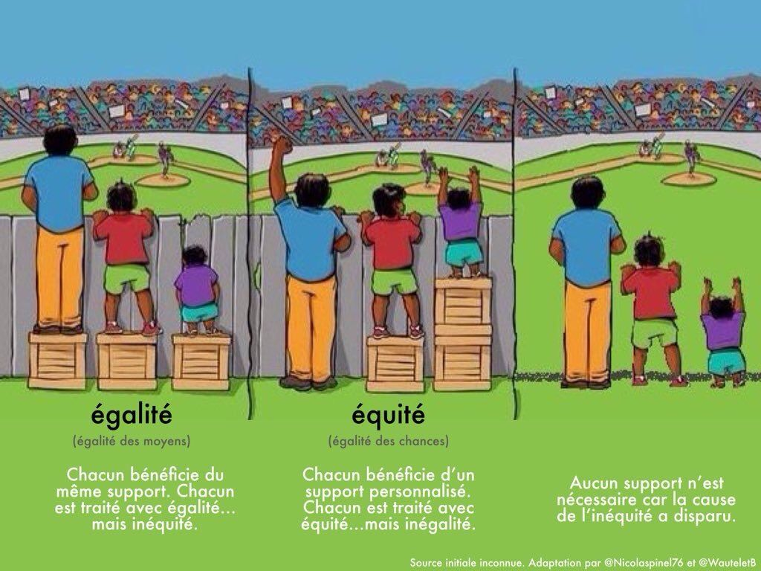

Slide 27
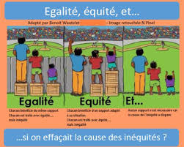
Quatre piliers du genre
Egalité-Equité-Inclusion-Parité

Slide 28

Les mots clés du genre
Égalité (de genre=de sexe) :
Terme désigne l’égalité des droits, de responsabilités et de chances des femmes et des hommes, des filles et des garçons. L’Egalité ne veut pas dire que les femmes et les hommes doivent devenir les mêmes, mais que leurs droits, responsabilités et opportunités ne dépendront pas du fait qu’ils sont nés hommes ou femmes.

Slide 29
Égalité/Equité
Équité : L’état, la qualité ou l’idéal d’être juste, impartial et équitable qui implique avoir accès à des moyens pour l’atteindre.
Equité prend en compte des besoins spécifiques des individus Equité détermine l’égalité des chances à réussir sa vie sociale, professionnelle….
Equité
Egalité
Notes:
Egalité incluse dans l’équité

Slide 30
Les mots clés du genre
Inclusion : Processus par lequel des efforts sont déployés pour garantir l’égalité des chances, c’est-à-dire pour que chacun, quel que soit son milieu, puisse accomplir pleinement son potentiel dans la vie.
Particulièrement adaptés aux questions de santé

Slide 31
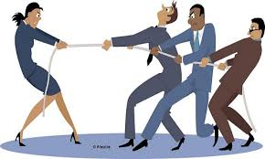
Les mots clés du genre
PARITÉ : chaque sexe est représenté à égalité dans les institutions
Diversité des comportements impacte la performance de l’entreprise.
Nombreuses études montrent que les entreprises soucieuses de l’égalité femmes hommes et actrices de la féminisation de leurs instances dirigeantes ont de meilleurs résultats économiques.
Tendre vers la parité incite à la performance dans le monde professionnel sans omettre la prise en compte des compétences.
Débat sur la discrimination positive récurrent dans les pays du Sud

Slide 32
Le concept de genre
Tout système sociétal professionnel, domestique et social est régi par des rapports (social, pouvoir, connaissance…) entre hommes et femmes.
Elément constitutif des relations sociales basé sur la perception des différences entre les sexes
Différences biologiques = le sexe
Différences sociales liées au sexe = le genre

Slide 33
Le genre n’est pas le sexe
Le sexe se distingue du genre
SEXE | GENRE
Fait référence aux différences biologiques qui sont universelles «sexe biologique » | Fait référence aux différences culturelles construites par la société, et qui varient selon le milieu social, le contexte culturel.
Caractère inné: défini à la naissance | Caractère acquis, appris, non défini à la naissance.

Slide 34
Le genre : une construction sociale
C’est une construction sociale qui s’intéresse aux déterminants sociaux, aux identités, aux rôles sociaux assignés aux hommes et aux femmes et à leurs rapports de pouvoir dans tous les domaines de vie.
« …Il n'y a pas d'essence de la féminité, ni d'ailleurs de la masculinité, mais un apprentissage tout au long de la vie, des comportements socialement attendus d'une femme et d'un homme. Autrement dit, les différences systématiques entre femmes et hommes ne sont pas le produit d'un déterminisme biologique, mais bien d'une construction sociale. »
(Bereni, Chauvin, Junait, Revillard, “Les Etudes de genre”, Boeck, 2012 )
Notes:
Le sexe se réfère aux caractéristiques biologiques et physiologiques qui différencient les hommes et les femmes, il est inné et inchangeable

Slide 35
Les rapports sociaux de genre
Se fondent sur un rapport de domination lié au sexe
S’élaborent en normes sociales
Définissent des convenances, codifient l’ordre moral et régulent les comportements

Slide 36
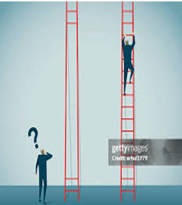
Les rapports sociaux de genre
Ils produisent des inégalités multiples d’ordre sociales, économiques, de décision, d’accès à la santé, à l’éducation et au travail, au détriment des femmes, des jeunes filles et de enfants filles.
Les inégalités de genre sont renforcées par l’âge, l’appartenance ethnique, une situation de handicap, l’orientation sexuelle, l’habitat en zones rurales ou urbaines.

Slide 37
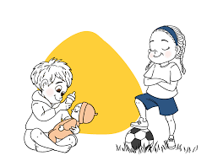
Les stéréotypes de genre
Essentialisation sur les attributs, différences, attentes et rôles des femmes et des hommes
Forte pression sociale influe inconsciemment sur les individus.
Limite les choix et les opportunités des femmes
Porte atteinte à leur liberté et leurs droits fondamentaux
Des stéréotypes qui confortent les manières de faire spécifiques des personnes comme étant associées au sexe.
Des différenciations perçues comme des conséquences biologiques dites naturelles et comme allant de soi…
>>> justifient de discriminations sexistes
>>> étayent l’intériorisation des normes éducatives et préscolaires
des hommes
Notes:
Des rapports sociaux de genre nourrissent les stéréotypes notamment sexistes fondées sur les assignations différenciées selon les sexes et sur les inégalités.
Les stéréotypes sont des généralisations simplistes sur les attributs, différences, attentes et rôles des femmes et des hommes
Leur danger est d’influencer inconsciemment des choix de vie. Par ailleurs, ils sont utilisés pour justifier des discriminations sexistes

Slide 38

Des stéréotypes assignés au sexe
Femme/Fille | Homme/Garçon
Fragile, vulnérable, à protéger | Viril, fort, protecteur, courageux
Douce, attentionnée, maternelle | Bagarreur, Violence tolérée
Les filles qui portent des jupes courtes sont des filles faciles | Les garçons ont plus de besoins sexuels que les filles
Les femmes n’ont pas le sens de l’orientation | Les hommes ne peuvent faire qu’une chose à la fois
des hommes
Notes:
Des caractéristiques assignées au sexe qui sont des constructions sociales fondées sur des idées fausses/préjugés et formatent les comportements

Slide 39

Chausser les lunettes de genre: le meilleur outil pour développer la perspective genre
Que l’on croit ou non à l’idée préconçue, si l’on ne fait pas attention, on véhicule le stéréotype.
Les catégories aident à penser, les stéréotypes piègent la pensée.
Le sexisme est partout, banal, ordinaire, souvent involontaire, parfois même bienveillant
Chausser les lunettes de genre pour décrypter les informations, prendre de la distance, avoir un regard critique sur les mécanismes qui engendrent les stéréotypes.
https://youtu.be/xtbDynD7DE8

Slide 40
Perceptions plurielles du genre Nord / Sud
Idées reçues : « le genre c’est….
Affaire de femmes.
Accuser les hommes de tous les maux sociaux
Idéologie occidentale
Eliminer les différences entre hommes et femmes.
Menace des valeurs traditionnelles ou religieuses.
Inutile

Slide 41
Perceptions plurielles du genre Nord / Sud
Variations et similitudes entre les pays du Nord et du Sud
Liées aux contextes et normes sociales
Rapport de domination : répartition des taches, plafond de verre
Double peine : gestion dans et hors du foyer est plus assignée aux femmes qu’aux hommes lors activité professionnelle
Violences Gynécologiques et Obstétricales

Slide 42
L’intégration du genre dans un projet de santé

Slide 43
Le genre: un outil d’analyse critique d’un projet ou d’une recherche
Outil d’observation d’une réalité empirique de division et de hiérarchisation qui organise le monde social de façon binaire hommes / femmes
Outil d’analyse des conséquences scientifiques et politiques de la catégorisation et des normes sociales liées au sexe ainsi que le processus culturel et historique de la construction des différences et des inégalités.
Analyse critique qui vise à déconstruire cette binarité
Favoriser la justice sociale et transformer les normes et les rapports sociaux et réduire les inégalités
Notes:
Pourquoi introduire/promouvoir cette notion du genre très prisée par les bailleurs

Slide 44
Analyse critique du réel par le prisme du genre
Implication des femmes dans toutes les instances de la vie publique et politique favorise la paix, facilité la résolution des conflits, réduit la pauvreté, améliore la santé physique et mentale et la scolarisation des filles améliore le PIB.
« Bien que la parité entre les filles et les garçons dans l'éducation soit désormais quasiment atteinte, le taux d'activité moyen des femmes stagne depuis 1990 à 53 %, contre 80 % pour les hommes. Pourtant, lorsque les femmes réussissent, toute la société en bénéficie. La charge financière du ménage est moins lourde à porter pour leur conjoint.
Les femmes instruites et économiquement actives sont plus susceptibles d'investir dans l'éducation et la santé de leurs enfants.
Selon nos analyses, le PIB par habitant pourrait augmenter de 20 % et le taux de croissance mondiale pourrait doubler si on parvenait à combler les disparités hommes-femmes dans l'emploi au cours de la prochaine décennie.»
Banque mondiale, 2024

Slide 45
Le genre dans un projet de santé: développer un regard différencié sur les besoins en santé des individus
La santé n’affecte pas les hommes et les femmes de la même façon
Le genre : un déterminant des inégalités en santé
Exposition/protection aux dangers pour la santé
Espérance de vie et plus courte des hommes (plus guerrier, plus d’accident de la route, plus tabagique, plus alcoolisé …) par comportements attendus des hommes
Des relations de pouvoir F/H qui réduisent l’accès des femmes aux services de santé, distribution de l’argent du ménage +/- allouée à la santé (pays du Sud)
Rapport à la santé: réticence sociale des hommes à se soigner « homme fort = pas malade »

Slide 46
Valeur ajoutée du genre dans un projet de santé
Permettre une meilleure compréhension des comportements de santé et cible mieux les comportements à risque,
Permettre de mieux répondre aux besoins spécifiques et différenciés de chacun selon son sexe et sa vulnérabilité,
Renforcer l’efficacité des interventions car la prise en compte des différences de genre permet d'adapter les projets aux réalités vécues par les différents individus (ou groupes d’individus)

Slide 47
Valeur ajoutée du genre dans un projet de santé
Documenter (diagnostic) et affiner (intervention) les relations sociales de soin entre les soignant.es et les soigné.es
Contribuer au développement d’une meilleure communication de soin,
Contribuer à renforcer l'autonomisation des femmes et à réduire les inégalités en leur permettant de participer activement à la prise de décisions concernant leur santé,
In fine, la perspective genre change le paradigme du soin et améliore les résultats globaux de santé

Slide 48
Comment percevez-vous l’introduction du genre dans votre projet Dans quels objectifs serait-il intéressant d’intégrer le genre dans votre projet ? Indiquez ce qui vous semble faisable et moins faisable ?
Question aux participants

Slide 49
Conclusion
La gestion de projet implique la planification, le suivi et l’évaluation pour faciliter le pilotage, tirer des leçons et atteindre les effets souhaités.
La prise en compte du genre dans les activités contribue à l’approche transformative souhaitée par la stratégie française en santé mondiale
La gestion de projet sensible au genre est donc un levier pour améliorer la qualité des projets et renforcer les compétences du personnel hospitalier ➔ axes de la stratégie en santé mondiale

Slide 50
Le parcours de formation PRPH 4
3 modules de formation pour acquérir les outils et méthodes essentiels à la gestion de projet et la capitalisation sensible au genre
M3
Mardi 8 juillet matin 9h30 - 11h (lien d'inscription)
Mercredi 9 juillet matin 9h30 - 11h (lien d'inscription)
Vendredi 18 juillet après-midi 16h - 17h30 - ENGLISH (lien d'inscription)
M2
Mardi 17 juin matin 9h30 - 11h (lien d'inscription)
Mercredi 18 juin après-midi 16h - 17h30 (lien d'inscription)
Mercredi 16 juillet après-midi 14h - 15h30 - ENGLISH (lien d'inscription)
M1
Vendredi 23 mai 9h - 10h30 (lien d'inscription)
Mardi 27 mai après-midi 16h - 17h30 (lien d'inscription)
Jeudi 19 juin après midi 16h- 17h30 - (lien d'inscription)

Slide 51
Post-test (5’)
https://forms.office.com/e/5ZC5F4R25t

Slide 52
MERCI POUR VOTRE ATTENTION

